Slide 1
Huumlahenduslampidega
Nutikell
Uku Allikvere, Henri Pirksaar, Jarek Rootsma

Slide 2
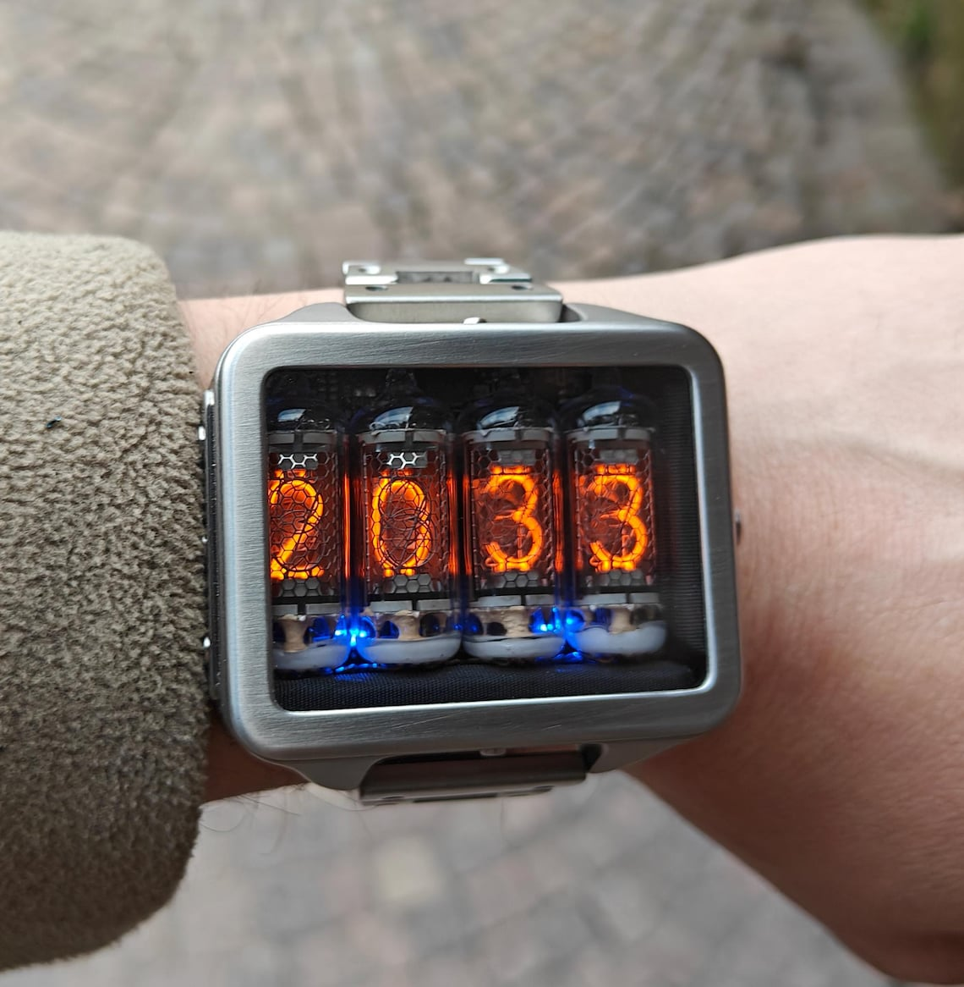
visioon
Notes:
Uku lõputööks oleks sellise nutikella tegemine siis selle projektiaine käigus käsitleme kella erinevaid osasid, võrdleme võimalikke lahendusi ja testime neid

Slide 3
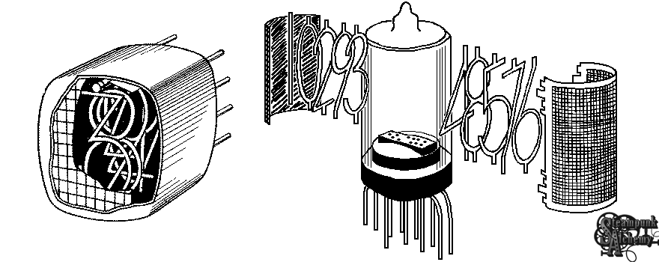
Kuidas töötab?
Notes:
Huumlahenduslampidel ehk nixie on 2 põhilist komponenti anoodist võre ja numbri kujulised katoodid. Klaasi sees on madalal rõhul neoon gaas. Andes kõrgepinge tavaliselt 170V anoodi ja katoodi vahele tekib huumlahendus ja vastav number süttib.

Slide 4
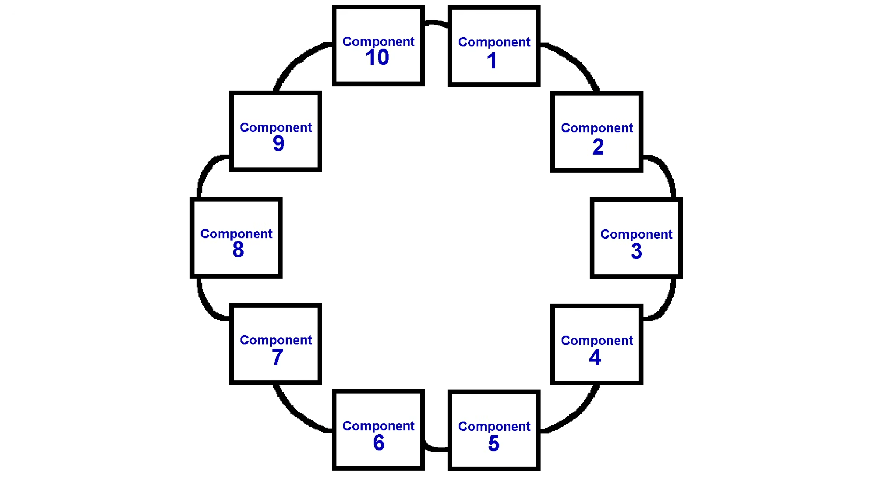
Kuidas saada aru, kus valmis tootel on viga kui kõik on juba kokku joodetud?

Slide 5
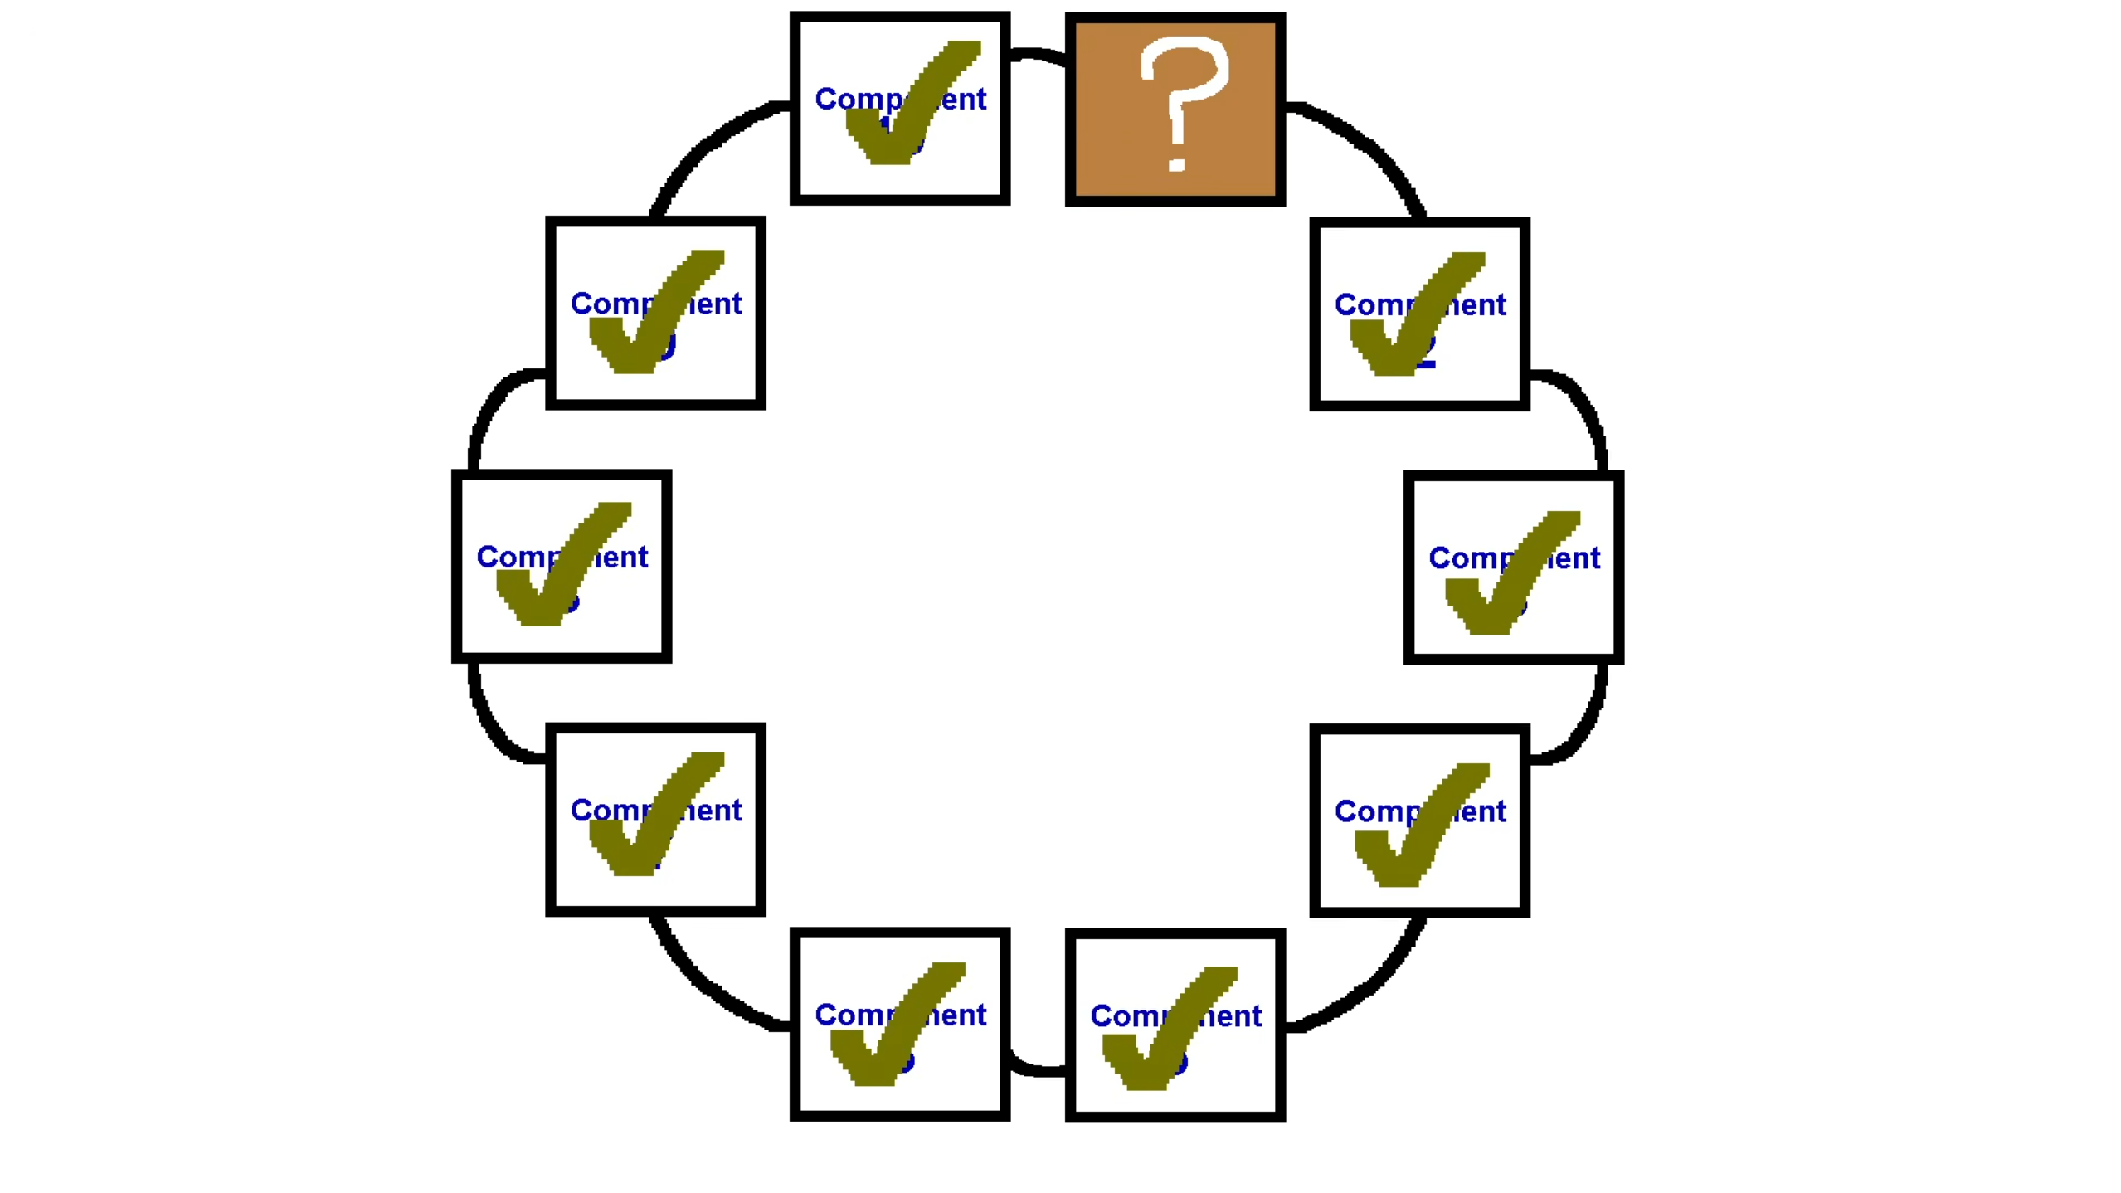
Selleks, et olla kindel, kas komponent #1 töötab pead olema kindel, et kõik eelnevad komponendid töötavad
Meie lahendus on valida kella põhilised osad ja katsetada nendega eraldi. Teeme kella tükkideks

Slide 6
Mis komponente võiksime jõuda arendada ja testida?
Mikrokontroller
Kõrgepinge toiteallikas. Erinevad topoloogiad kas boost või flyback
Lampide juhtimis lahendus (Serial->paralleel konverter)
Madalpinge toiteallikad 1,8V ja 5V ja Li-Po aku laadimine

Slide 7
Miks?
Pigistada välja viimanegi milliamper toiteplokkidest
Võrrelda komponentide suurusi
Komponentide omavaheline ühilduvus ja programmikood

Slide 8
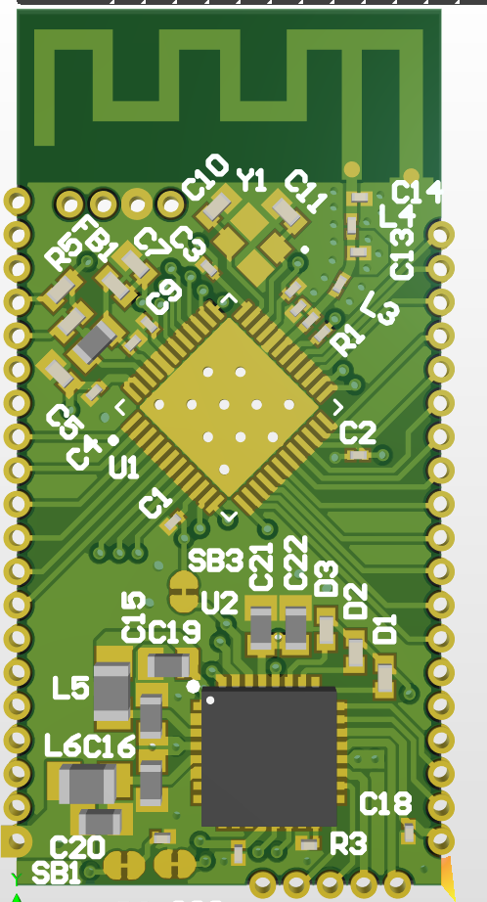
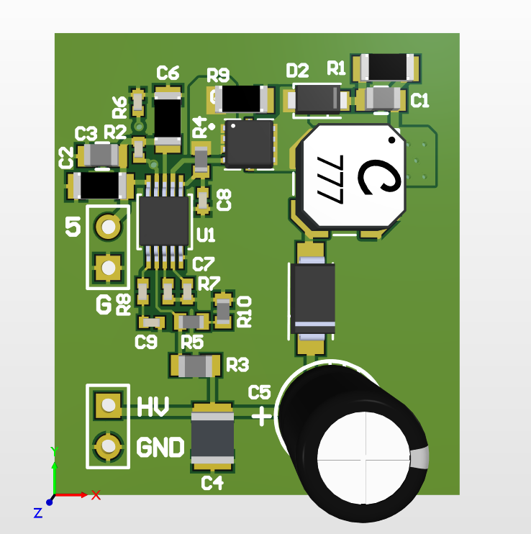
Mida me oleme teinud?
mikrokontrolleri arendusplaat kõrgepinge flyback konverter

Slide 9
Mida sprintide jooksul teeme
Uurida erinevaid lahendusi
Võimalikult kiiresti arendada testtrükkplaadid
Hakata nende kallal katsetama
Jagada iga suurem kella osa ühe sprindi peale

Slide 10
Täname kuulamast

